Slide 1
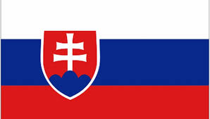
Članica Europske Unije
Slovačka
Zastava
Grb

Slide 2
Republika
Slovačka republika je država u Srednjoj Europi.
Na sjeverozapadu graniči s Češkom, jugozapadu s Austrijom, na jugu s Mađarskomna istoku s Ukrainom i sjeveru s Poljskom.

Slide 3
Glavni grad | Bratislava
Službeni jezik | Slovački jezik
Predsjednik | Ivan Gašparović
Predsjednik vlade | Robert Fico
Stanovništvo | 5,447,502
Gustoća | 111 stanovnika /1km²

Slide 4
Gospodarstvo | Slovačka je pri kraju tranzicije iz planske ekonomije u moderno tržišno gospodarstvo.
Promet | Slovački prometni sustav dosta je dobro razvijen.
Kultura | Poznateznamenitosti u Slovačkoj su dvorci i tvrđave, primjerice Spiška tvrđava,Bratislavska tvrđava, Crveni kameni i drugi.

Slide 5
Članica EU
Slovačka je postala nezavisna država u siječnju 1993. nakon raspada Čehoslovačke na dva dijela.
Zemlja je smještena u srcu središnje Europe, a povezana je sa susjedima rijekom Dunav.

Slide 6
Veći gradovi
Košice 236.093 st
Prešov 92.786 st
Nitra 87.285 st
Žilina 85.400 st
Trnava 70.286 st
Martin 60.133 st

Slide 7
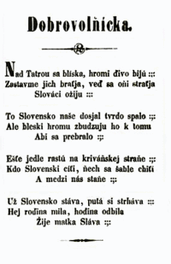
Himna slovačke
Iznad Tatra sijeva tutnji gromovina. Braćo, to će stati, nemojmo se dati, još Slovaka ima.
Slovačka je naša dosad tvrdo spala, ali bljeskom ljuta groma potaknuta, Buditi se stala.
Himna na Slovačkom jeziku

Slide 8
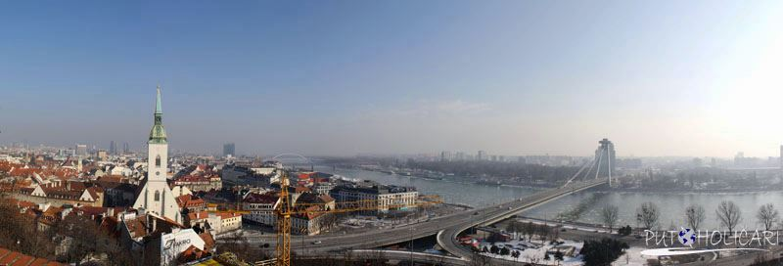
Bratislava

Slide 9
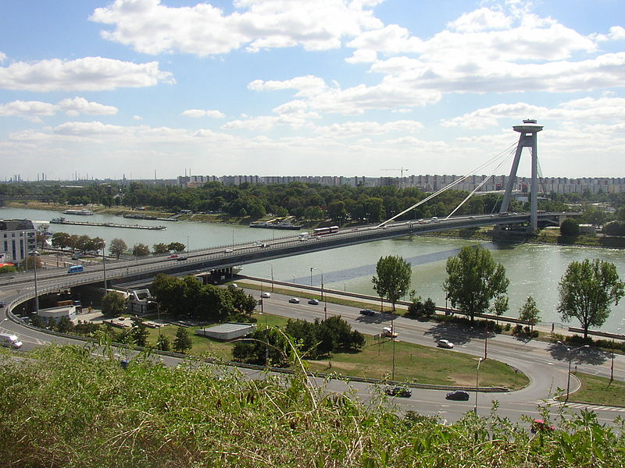
Most preko Dunava

Slide 10
Kviz

Slide 11
Kako se zove himna Slovačke?
Dobrovoljnička
Slovačka
Krivanska

Slide 12
Točno !!!

Slide 13
Netočno !!!

Slide 14
2. Koji je glavni grad slovačke ?
Budimpešta
Bratislava
Podgorica

Slide 15
Netočno !!!

Slide 16
Točno !!!

Slide 17
3.Kada je država Slovačka postala nezavisna
1993 g
1994 g
1896 g

Slide 18
Točno!!!

Slide 19
Netočno!!!

Slide 20
HVALA

